Slide 1

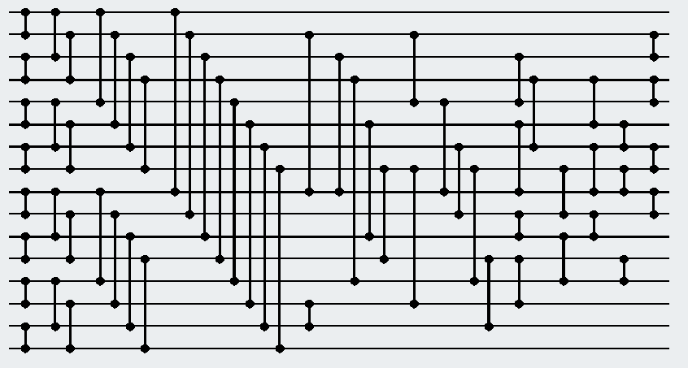


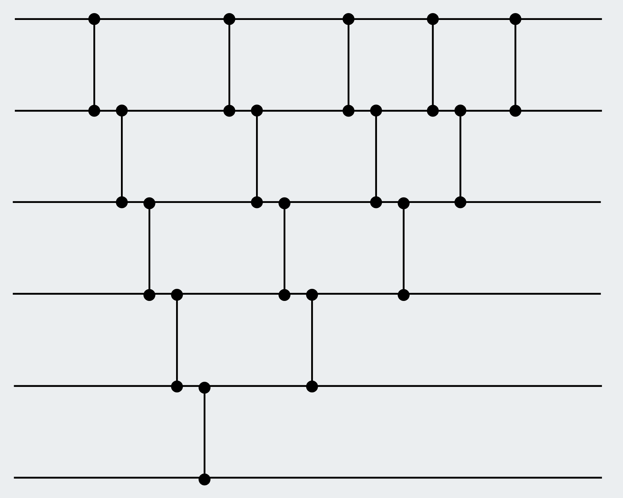
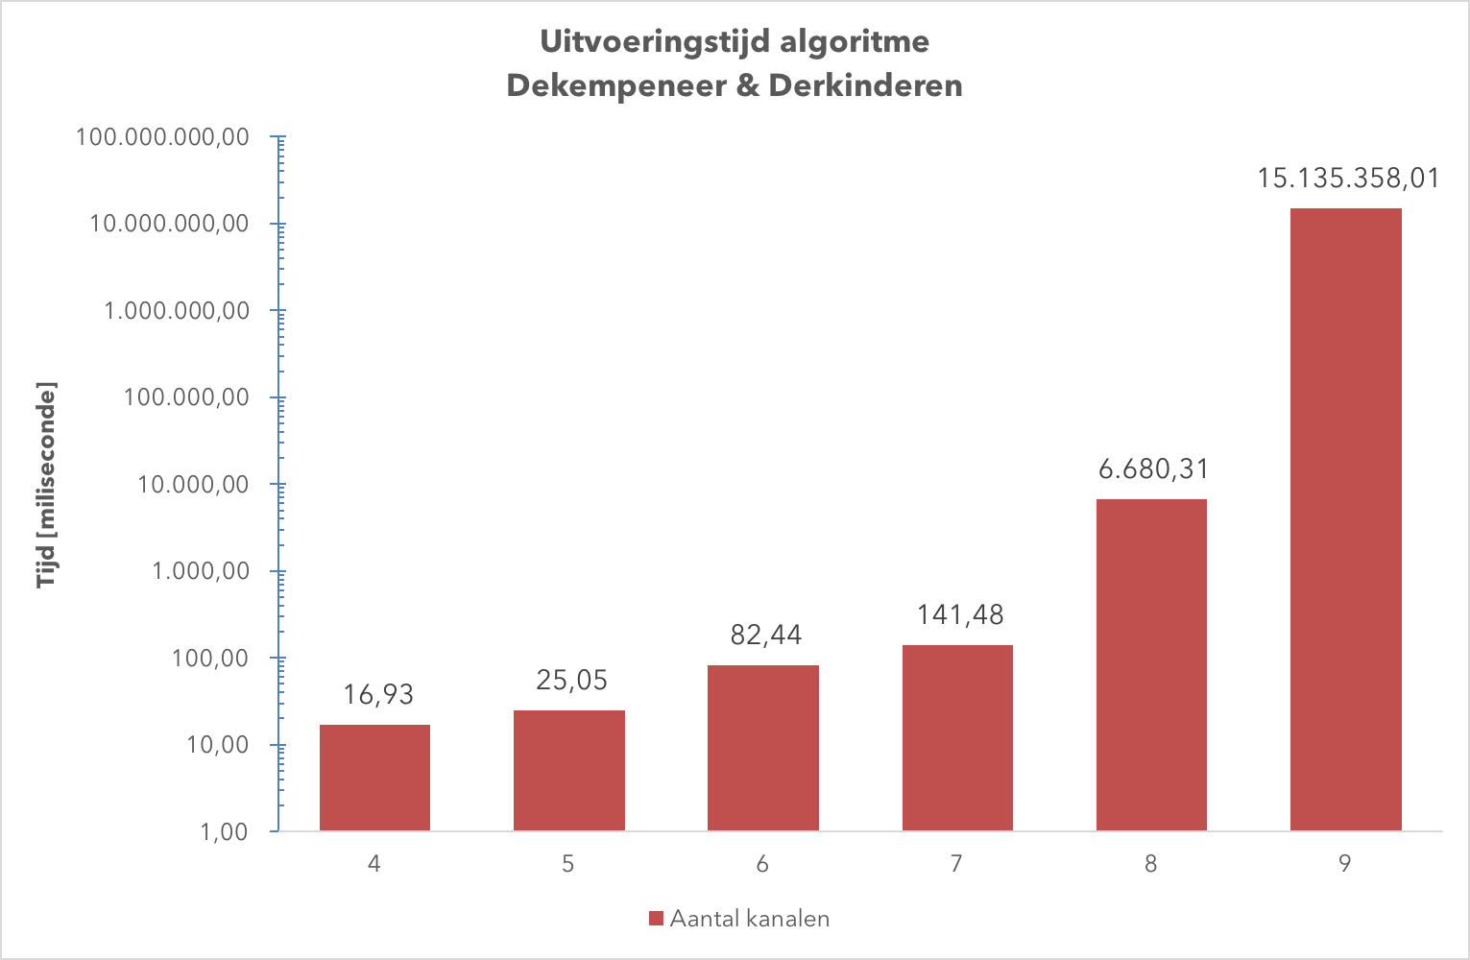
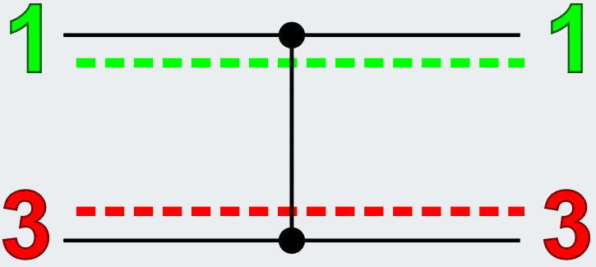
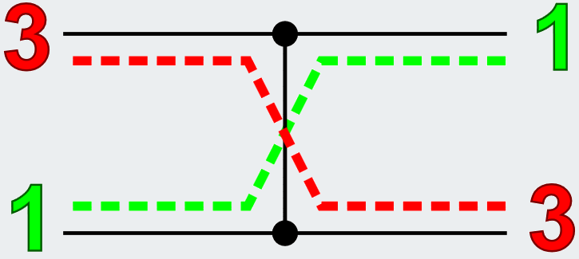
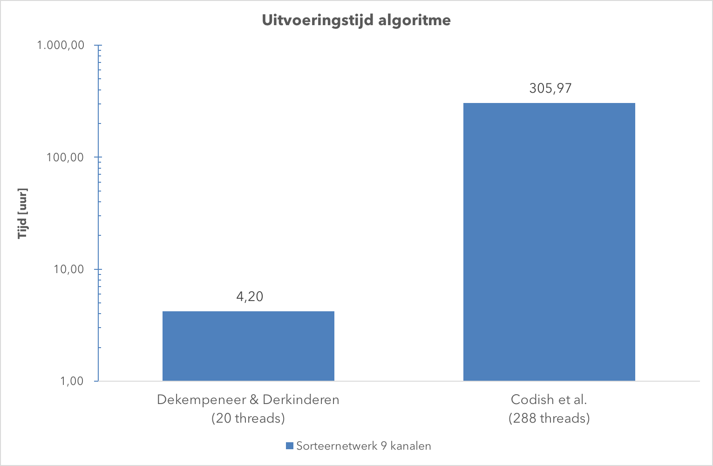
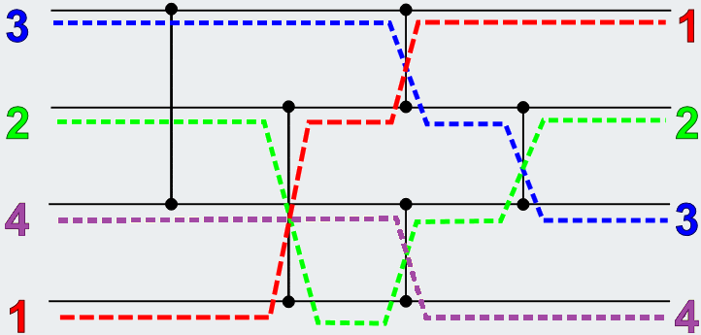

Sorteernetwerken van Optimale Grootte
Dekempeneer Mathias, Derkinderen Vincent
{voornaam.achternaam}@student.kuleuven.be
Introductie
Sorteernetwerken zijn formele modellen voor sorteer-algoritmen zoals Bubble Sort, Insertion Sort en Bitonic Sort. Onderzoek naar deze sorteernetwerken kan tot mogelijke inzichten leiden. Zo hebben Codish et al. [1] aangetoond dat het sorteren van 9 elementen een minimum van 25 vergelijkingen (comparatoren) vereist.
Dit onderzoek bouwt hierop verder.
Het doel bestaat erin
de resultaten van Codish et al. [1] te reproduceren.
de methode te verbeteren om een sorteernetwerk voor 11 kanalen te bekomen met optimale grootte.
Achtergrondinformatie
Een comparator netwerk geeft een partieel gesorteerde permutatie van de input terug.
Een comparator netwerk bevat
n kanalen;
k comparatoren.
Genereren
R
N
Kanaal
Voert input van het begin naar het einde.
Comparator
Een comparator neemt de input verkregen door twee verbonden kanalen en geeft de waarden in gesorteerde volgorde terug.
Sorteernetwerk van optimale grootte
Een sorteernetwerk is een comparator netwerk dat elke mogelijke input sorteert. Een sorteernetwerk met n kanalen van optimale grootte houdt in dat er geen ander sorteernetwerk bestaat voor n kanalen met minder comparatoren.
Snoeien
Genereer & Snoei
Genereer door elk netwerk uit te breiden met alle mogelijke comparatoren.
Snoei door overbodige netwerken te verwijderen. Herhaal deze cyclus tot er één netwerk overblijft.
Resultaten
Conclusie
Ten opzichte van het algoritme van Codish et al. [1] is er onder meer een extra stap geïmplementeerd om de hoeveelheid netwerken bij de genereer stap te verlagen. Dit zorgde voor een aanzienlijke verbetering.
Referenties
[1] Twenty-Five Comparators is Optimal when Sorting Nine Inputs (and Twenty-Nine for Ten),
M. Codish, L. Cruz-Filipe, M. Frank and P. Schneider—Kamp, 24 Juni 2014
Erkenning
Prof. Dr. Ir. Tom Schrijvers
De rekeninfrastructuur en
dienstverlening voorzien door
het Vlaams Supercomputer
Centrum
Notes:
Copyright Colin Purrington (http://colinpurrington.com/tips/academic/posterdesign).

